Slide 1
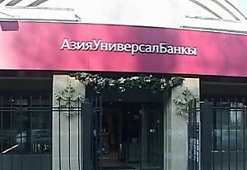
Отчет ликвидатора
ОАО «АзияУниверсалБанк»

Slide 2
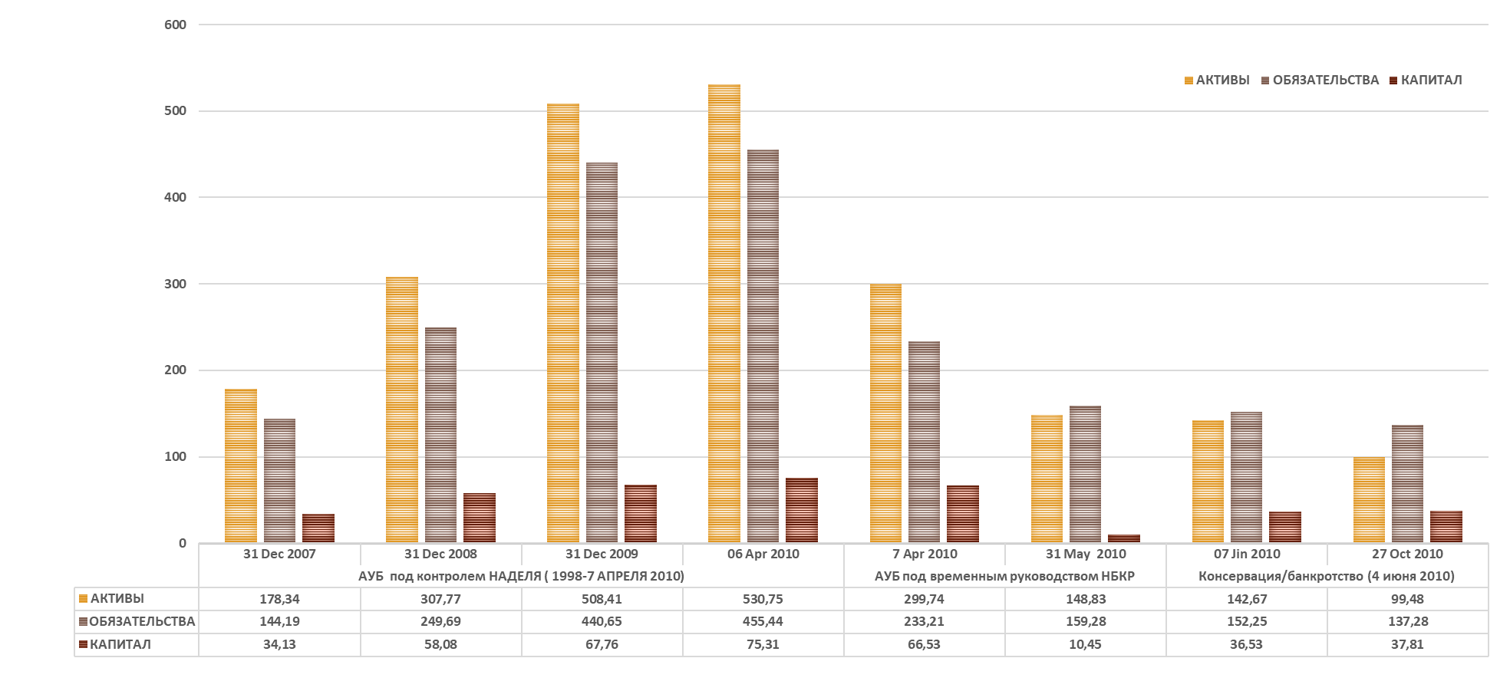
Структура баланса АУБ в динамике
(в US$ million)

Slide 3

Что привело к банкротству АУБ
Махинации с платежами СВИФТ – $240 млн
Фиктивные покупки российских векселей - $63 млн
Создание иных провизий по иным фиктивным активам и кредитному портфелю

Slide 4

Хронология действий Ликвидатора АУБ с момента объявления банкротства
  принятия полномочий всех органов управления банком, в том числе, общего собрания акционеров, Совета директоров, Правления;
  прием-передача всех активов банка;
  публикация в СМИ сообщений о назначении спецадминистратора;
  приняты требования кредиторов в срок 60 дней;
  обработано и проанализировано более 100 000 счетов клиентов;
  проанализирован и классифицирован кредитный портфель банка.
  После процедуры разделения баланса в АУБ остались кредиты полностью проблемные и невозвратные, выданные аффилированным компаниям и лицам на сумму 919,5 млн.сом

Slide 5
Хронология действий Ликвидатора АУБ с момента объявления банкротства
  Судом утвержден перечень требований кредиторов на сумму 3 040,6 млн.сом;
  опротестованы требования отдельных кредиторов на сумму 632,4 млн. сом;
  прекращена деятельность Благотворительного фонда «AUB-Благотворительность», признано банкротство ЗАО «AUB-Страхование»;
  собрания кредиторов созванные 28 февраля 2013 года, 27 января 2015 года и 22 марта 2016 года признаны несостоявшимися, в связи с отсутствием кворума.

Slide 6

Создание нового банка ОАО Залкар Банк
В целях сохранения активов АУБ для последующего удовлетворения требований кредиторов банка, НБКР инициировал процедуру специального администрирования АУБ методом реструктуризации.
1
14 декабря 2010 года определением Межрайонного суда г.Бишкек утверждена реструктуризация АУБ путем создания нового банка с передачей части активов и части обязательств банка-банкрота
2
20 декабря 2010 года создан новый банк - ОАО «Залкар Банк», в который переданы часть «хороших» активов АУБ, для продолжения работы по обслуживанию клиентов банка, в рамках банковского законодательства. Учредителем вновь созданного банка выступил Специальный администратор АУБ без права на получение дивидендов.
3
4
Практическое разделение активов и обязательств АУБ произошло 29 декабря 2010 года.
5
В результате продажи 100% доли, инвестированной в ОАО «Залкар Банк» в 2013 года, активы АУБ увеличились на 197,3 млн сом и составили 526,1 млн. сом, что позволило полностью завершить расчеты с кредиторами первых четырех очередей.

Slide 7
Общая сумма выплат кредиторам пяти очередей составила 329,6 млн.сом
I
483 тыс.сом – требования граждан, перед которыми банк несет ответственность за причинение вреда жизни или здоровью, двум кредиторам банка;
II
34 852 тыс.сом – обязательства банка по выплате пособий и заработной платы более 1000 сотрудникам;
III
1 411 тыс.сом – требования по депозитам не связанных с банком, физических лиц на сумму до двадцати пяти тысяч сомов на одного вкладчика, 856 кредиторам;
IV
107 085,6 тыс.сом – требования физических лиц-вкладчиков банка, не связанных с банком, в отношении основной суммы и начисленных на нее процентов, 37 кредиторам.
V
185 866 тыс.сом – требования юридических лиц, не связанных с банком,87 кредиторам.

Slide 8
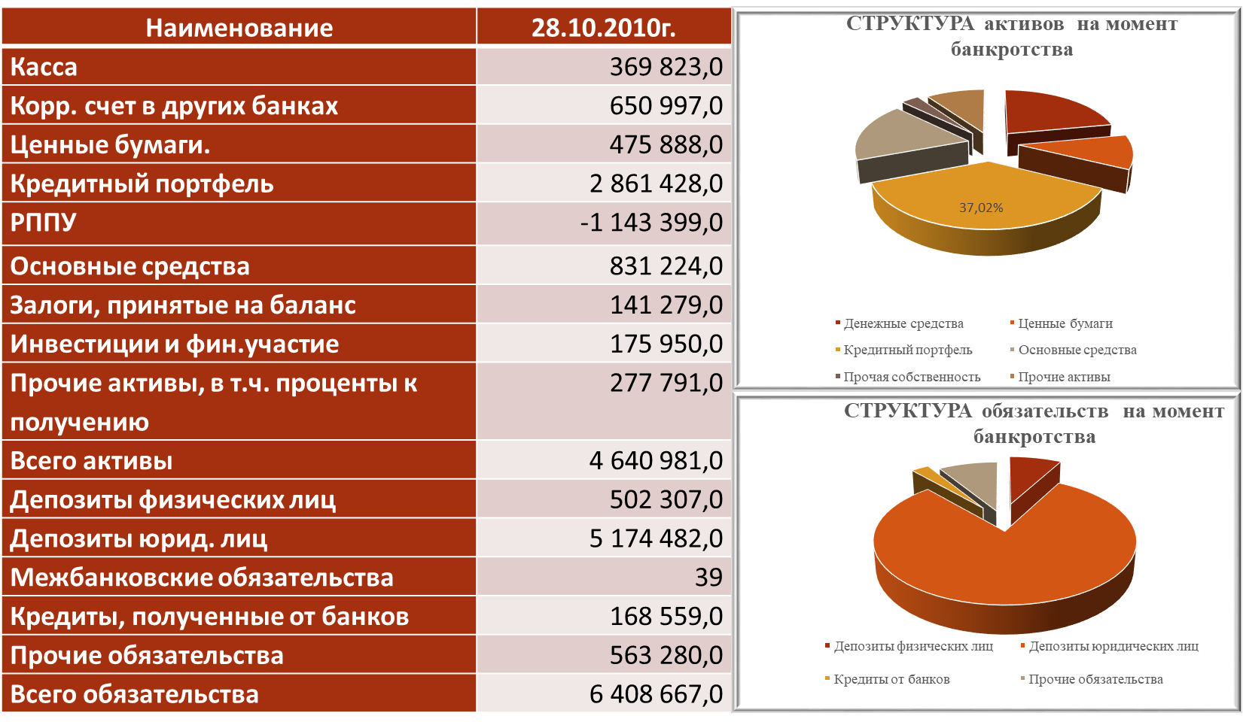
Финансовое состояние ОАО «АУБ» по состоянию на 28.10.2010г.

Slide 9
Финансовое состояние ОАО «АУБ» по состоянию на 01.04.2026г.
Статьи | 01.04.2026 г.
Корр. счет в других банках | 11 766
Кредитный портфель | 28 326
РППУ (Резервы на возможные потери) | -28 326
Основные средства | 421
Всего активы | 12 187
Депозиты физических лиц | 36 230
Депозиты юрид. лиц | 1 314 351
Межбанковские обязательства | 31
Кредиты, полученные от банков | 125 727
Прочие обязательства | 502 311
Всего обязательства | 1 978 650

Slide 10
Работа по кредитному портфелю и прочей собственности ОАО «АУБ»
1. Сумма кредита ОсОО «Континент Принт» - 632 000 евро, срок погашения 10.09.2010 год. ОсОО «Гознак», правопреемник ОсОО «Континент Принт» производил ежемесячные погашения по кредиту, согласно Соглашения о погашении долга. Всего погашено 360 260 евро.
Остаток задолженности по основному долгу- 271 740 евро и по начисленным процентам – 56 347,15 евро. В связи с передачей, на основании распоряжения Кабинета Министров КР от 16.05.2024 года №246-р, оборудования и недвижимого имущества ОсОО «Гознак» в ОАО “Учкун”. ОсОО «Гознак» прекратил погашения, а ОАО «Учкун» отказывается принять финансовые обязательства перед АУБ. ОсОО “Гознак” письмом от 28.01.2025 года уведомяло ликвидатора АУБ о том, что после передачи имущества ОАО «Учкун», он подлежит в дальнейшем ликвидации.
Агентством ведутся переговоры с ОАО «Учкун» о принятии обязательств по погашению кредита АУБ.
2. Кредит ЗАО «Ала-Арчинское ПМК», без залогового обеспечения. Есть решение суда о взыскании ссудной задолженности, но взыскание безнадежно в связи с отсутствием имущества у должника.
3. По выкупу прочей собственности банка- жилого дома в жилмассиве «Учкун». На основании Соглашения о поэтапном выкупе от 15 мая 2023 года Моноловым М. выкуплен жилой дом на сумму 4 045,5 тыс. сом.

Slide 11
Работа по удовлетворению требований кредиторов АУБ
В октябре 2025 года проведена работа по анализу и выявлению отсутствующих кредиторов 5 очереди (закрытие юр. лиц, отсутствие адресов и аналитических данных). На основании выявленных фактов Агентство обратилось в Ленинский районный суд с заявление об опротестовании отдельных требований кредиторов АУБ.
Определением Ленинского районного суда г. Бишкек от 11 декабря 2025 года исключены из перечня принятых требований кредиторы и включены в перечень опротестованных требований 22 кредитора на сумму 133 400,0 тыс. сомов.
5. По итогам проведенных работ по взысканию и продажи активов, Агентством аккумулированы на расчетном счете ликвидатора АУБ денежные средства на сумму 11 230,0 тыс. сом.
С 24 декабря 2025 года ликвидатором АУБ начат третий транш выплат кредиторам 5 очереди (всего 55 кредиторов 5 очереди на сумму 659 564,3 тыс сом), о чем было размещено объявление в газете «Эркин Тоо» от 26 декабря 2025 года и на сайте АЗД. Накопленные денежные средства в размере 11 230,0 тыс. сомов распределены между кредиторами 5 очереди исходя из суммы обязательств перед каждым кредитором и их количеством в пропорциональном соотношении 2,08%.
4.

Slide 12
Планируемые мероприятия:
Продолжить работу по взысканию остатка задолженности по кредиту ОсОО «Континент Принт».
По результатам погашения кредита ОсОО «Континент Принт» до конца 2026 года произвести четвертый транш выплат кредиторам 5 очереди (55 кредитора).
После окончания всех мероприятий по взысканию, продажи и выплате требований кредиторов, начать мероприятия по завершению процедуры ликвидации АУБ:
Представление заключительного отчета в НБКР
Утверждение судом
Ликвидация в органах юстиции
ДЛЯ СВЕДЕНИЯ
ОСТАТОК ТРЕБОВАНИЙ КРЕДИТОРОВ 6 ОЧЕРЕДИ - 2 кредитора на сумму 2 255,2 тыс. сом
ОСТАТОК ТРЕБОВАНИЙ КРЕДИТОРОВ 7-8 ОЧЕРЕДИ- 653 кредитора на 1 427 536 тыс. сом

Slide 13
Спасибо за внимание!

